Slide 1
KHTN 7
Chủ đề 3: Phân tử
Bài 5: Giới thiệu về liên kết hóa học
(Phần I, II)

Slide 3
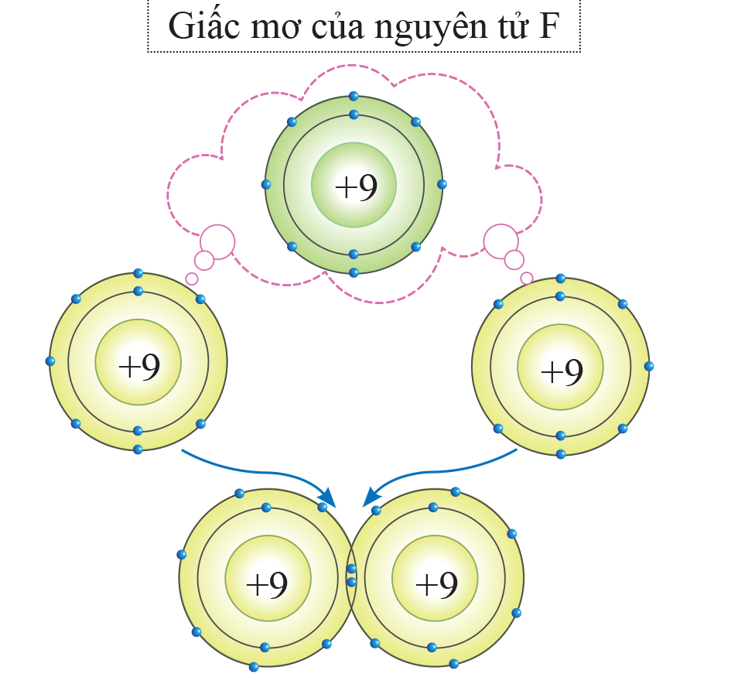
Trong điều kiện thường, nguyên tử của các nguyên tố khí hiếm tồn tại độc lập vì có lớp electron ngoài cùng bền vững. Nguyên tử của các nguyên tố khác luôn có xu hướng tham gia liên kết để có được lớp electron ngoài cùng bền vững tương tự khí hiếm. Vậy liên kết giữa các nguyên tử được hình thành như thế nào?

Slide 5
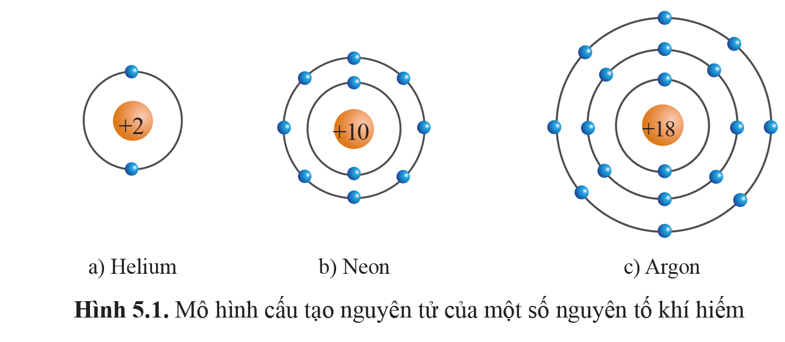
I. ĐẶC ĐIỂM CẤU TẠO VỎ NGUYÊN TỬ KHÍ HIẾM
Quan sát hình 5.1, hãy cho biết số electron ở lớp ngoài cùng của vỏ nguyên tử khí hiếm

Slide 6
Lớp ngoài cùng của các nguyên tử khí hiếm có 8 electron (riêng He có 2 electron) là lớp vỏ bền vững.
Các nguyên tử khí hiếm tồn tại độc lập trong điều kiện thường.
Nguyên tử của các nguyên tố khác có lớp ngoài cùng kém bền, có xu hướng tạo ra lớp vỏ tương tự khí hiếm khi liên kết với nguyên tử khác.

Slide 7
II. LIÊN KẾT ION
1. Sự tạo thành liên kết trong phân tử sodium chloride
Quan sát hình 5.2 và hình 5.3, cho biết lớp vỏ của các ion Na⁺, Cl– tương tự vỏ nguyên tử của nguyên tố khí hiếm nào.

Slide 8
Lớp vỏ của ion Na⁺ có 10 electron tương tự lớp vỏ nguyên tử của nguyên tố khí hiếm neon.
Lớp vỏ của ion Cl⁻ có 18 electron tương tự lớp vỏ nguyên tử của nguyên tố khí hiếm argon.

Slide 9
Quan sát hình 5.2, hãy so sánh về số electron, số lớp electron giữa nguyên tử Na và ion Na⁺.
- Nguyên tử Na có 11 electron và 3 lớp electron
- Ion Na⁺ có 10 electron và 2 lớp electron
=> Nguyên tử Na đã mất đi 1 electron để tạo thành ion Na⁺

Slide 10
Khi Na kết hợp với Cl tạo thành phân tử sodium chloride sẽ diễn ra sự cho và nhận electron giữa hai nguyên tử như sau:
- Nguyên tử Na cho đi 1 electron ở lớp ngoài cùng trở thành ion mang điện tích dương, kí hiệu là Na⁺.
- Nguyên tử Cl nhận 1 electron từ nguyên tử Na trở thành ion mang một điện tích âm, kí hiệu là Cl–.
- Các ion Na⁺ và Cl– hút nhau tạo thành liên kết trong phân tử sodium chloride.

Slide 11
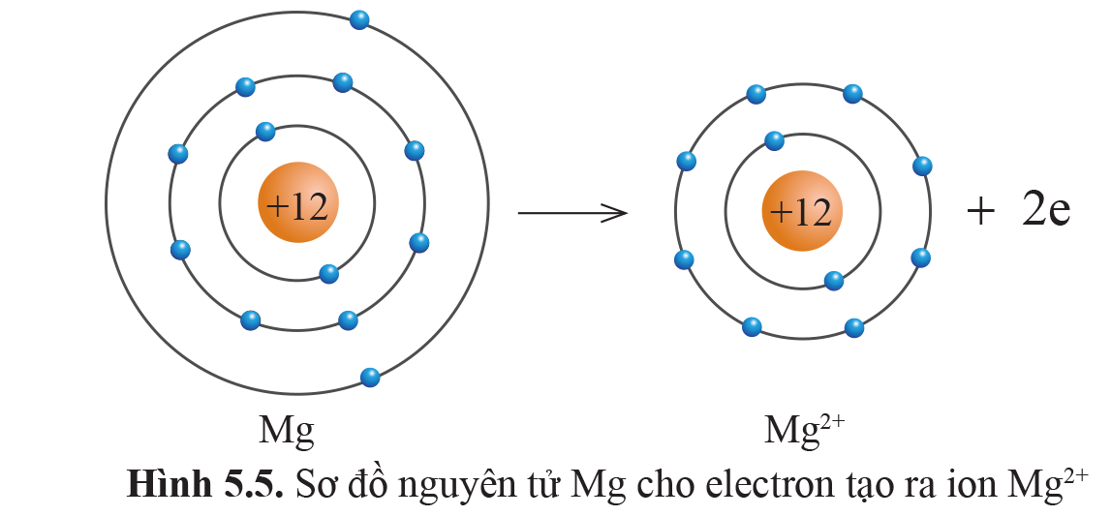
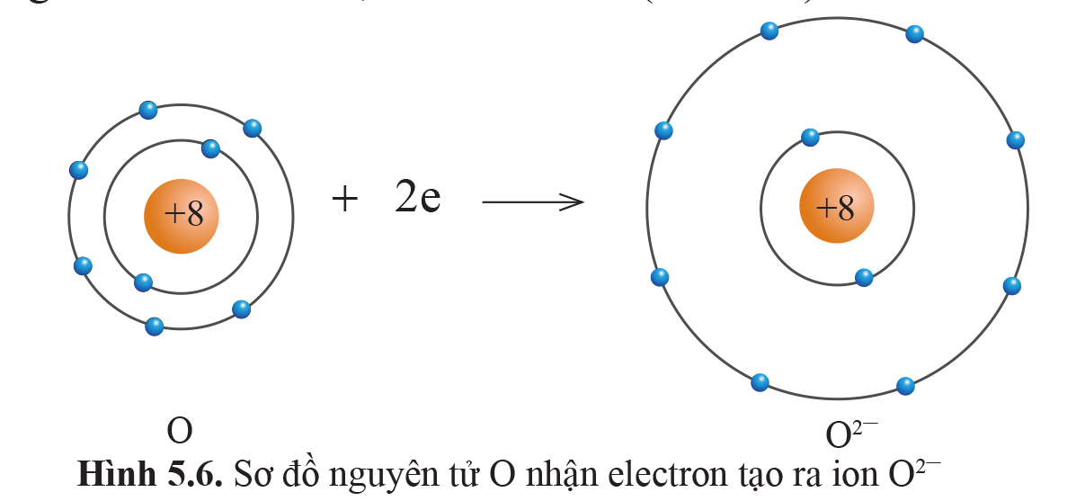
2. Sự tạo thành liên kết trong phân tử magnesium oxide
Quan sát các hình 5.5 và 5.6, cho biết các ion Mg²⁺ và O^{2–} có lớp vỏ tương tự khí hiếm nào.

Slide 12
- Xét ion Mg²⁺:
+ Có 10 hình cầu màu xanh ở các đường => Có 10 electron ở lớp vỏ
+ Có 2 đường tròn xung quanh hạt nhân => Có 2 lớp electron
=> Lớp vỏ ion Mg²⁺ tương tự vỏ nguyên tử của nguyên tố khí hiếm Ne
- Xét ion O²⁻
+ Có 10 hình cầu màu xanh ở các đường tròn => Có 10 electron ở lớp vỏ
+ Có 2 đường tròn xung quanh hạt nhân => Có 2 lớp electron
=> Lớp vỏ ion O²⁻ tương tự vỏ nguyên tử của nguyên tố khí hiếm Ne

Slide 13
Quan sát hình 5.5, hãy so sánh về số electron, số lớp electron giữa nguyên tử Mg và ion Mg^{2+.}
- Nguyên tử Mg có 12 electron và 3 lớp electron
- Ion Mg²⁺ có 10 electron và 2 lớp electron
=> Nguyên tử Na đã mất đi 2 electron để tạo thành ion Mg²⁺

Slide 14
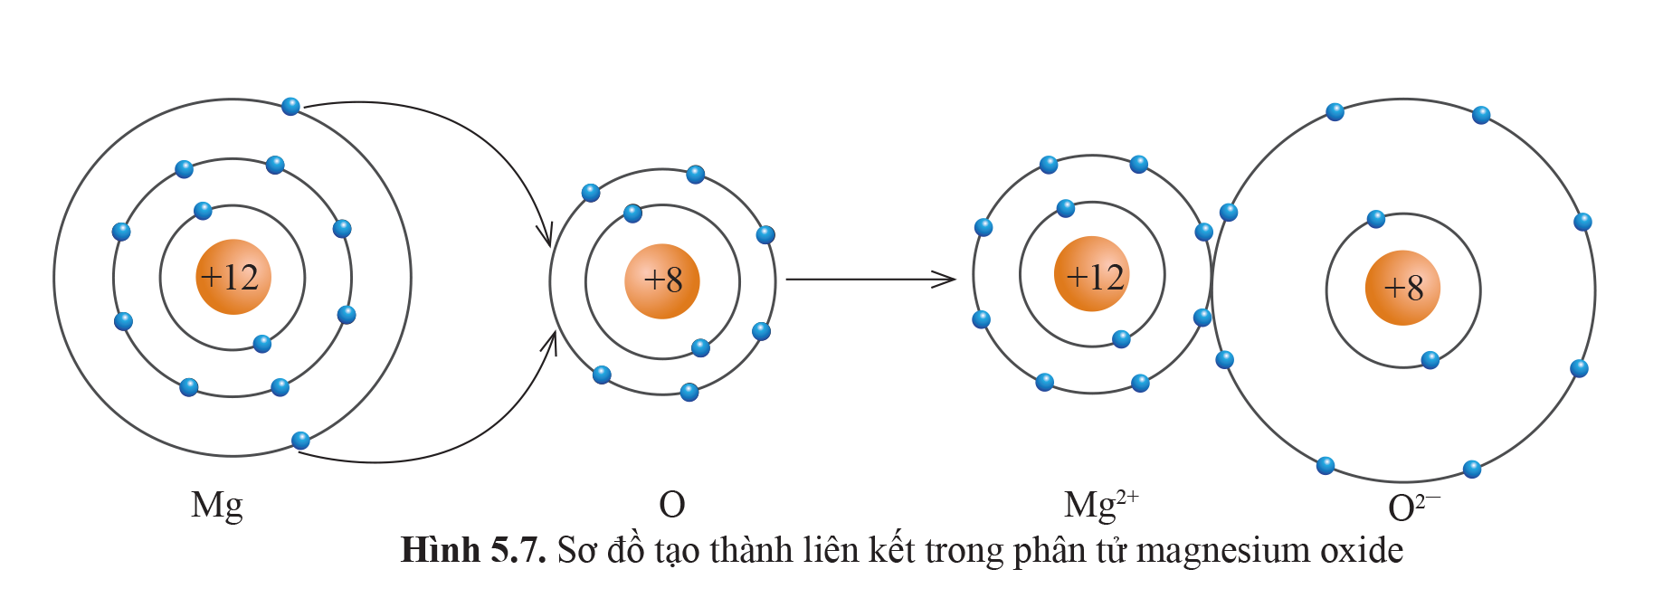
Khi Mg kết hợp với O tạo thành phân tử magnesium oxide sẽ diễn ra sự cho và nhận electron giữa hai nguyên tử như sau:
- Nguyên tử Mg cho đi 2 electron ở lớp ngoài cùng trở thành ion mang hai điện tích dương, kí hiệu là Mg²⁺.
- Nguyên tử O nhận 2 electron từ nguyên tử Mg tạo thành ion mang hai điện tích âm, kí hiệu là O^{2–}.
- Các ion Mg²⁺ và O^{2–} hút nhau tạo thành liên kết trong phân tử magnesium oxide.

Slide 15
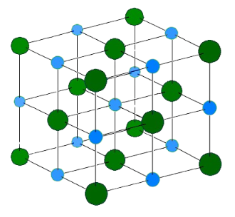
Liên kết ion là gì?
Chất được tạo thành bởi ion dương và ion âm được gọi là gì? Nêu những tính chất chung của hợp chất đó. Cho ví dụ cụ thể.

Slide 16
Liên kết ion là liên kết được tạo thành bởi lực hút giữa ion dương và ion âm. Chất được tạo thành bởi các ion dương và ion âm được gọi là hợp chất ion.
Các hợp chất ion có những tính chất chung sau:
• Là chất rắn ở điều kiện thường.
Ví dụ: sodium chloride, calcium oxide,...
• Thường có nhiệt độ nóng chảy và nhiệt độ sôi cao.
Ví dụ: aluminium oxide, calcium oxide, sodium chloride,…
• Khi tan trong nước tạo ra dung dịch dẫn được điện.
Ví dụ: sodium chloride, calcium chloride,…
Một số hợp chất icon

Slide 18
1. Số electron ở lớp ngoài cùng của nguyên tử K và F lần lượt là 1 và 7. Hãy cho biết khi K kết hợp với F để tạo thành phân tử potassium fluoride, nguyên tử K cho hay nhận bao nhiêu electron. Vẽ sơ đồ tạo thành liên kết trong phân tử potassium fluoride.

Slide 19
- Khi K liên kết với F tạo thành phân tử potassium fluoride sẽ diễn ra sự cho và nhận electron giữa 2 nguyên tử. Với nguyên tử K có 1 electron ở lớp ngoài cùng => Cho đi 1 electron ở lớp ngoài cùng để đạt cấu hình electron bền vững của khí hiếm
- Sơ đồ tạo thành liên kết trong phân tử potassium fluoride:

Slide 20
2. Nguyên tử Ca có 2 electron ở lớp ngoài cùng. Hãy vẽ sơ đồ tạo thành liên kết khi nguyên tử Ca kết hợp với nguyên tử O tạo ra phân tử calcium oxide.

Slide 21
- Ca có 2 electron ở lớp ngoài cùng (giống như nguyên tử Mg) => Dễ dàng cho đi 2 electron ở lớp ngoài cùng để tạo cấu hình electron bền vững của khí hiếm
- O có 6 electron ở lớp ngoài cùng => Dễ dàng nhận thêm 2 electron ở lớp ngoài cùng để tạo cấu hình electron bền vững của khí hiếm
- Sơ đồ tạo thành liên kết khi nguyên tử Ca kết hợp với nguyên tử O tạo ra phân tử calcium oxide:

Slide 22
3. Nguyên tử K kết hợp với nguyên tử Cl tạo thành phân tử potassium chloride. Theo em, ở điều kiện thường, potassium chloride là chất rắn, chất lỏng hay chất khí? Vì sao?

Slide 23
Ở điều kiện thường, potassium chloride là chất rắn vì:
Khi nguyên tử K (kim loại điển hình) kết hợp với nguyên tử Cl (phi kim điển hình):
Kim loại K sẽ cho electron tạo thành ion dương.
Nguyên tử Cl sẽ nhận electron tạo thành ion âm.
Các ion dương và ion âm hút nhau tạo ra hợp chất ion là potassium chloride.
Từ tính chất chung: Các hợp chất ion đều là chất rắn ở điều kiện thường
→ Potassium chloride là chất rắn.

Slide 25
HƯỚNG DẪN VỀ NHÀ
Hoàn thành bài tập trong sách bài tập.
Đọc và chuẩn bị trước
Phần III, IV của bài học.

Slide 27
Like fanpage Hoc10 - Học 1 biết 10 để nhận thêm nhiều tài liệu giảng dạy
theo đường link:
Hoc10 – Học 1 biết 10
Hoặc truy cập qua QR code

